Slide 1
Évaluation des Risques Aériens pour l’Acquisition d’Avions

Slide 2

Ce projet analyse les données d’accidents aériens de 1962 à 2023 fournies par le National Transportation Safety Board (NTSB), afin d’aider notre entreprise à entrer en toute sécurité dans le secteur de l’aviation.À travers des techniques de nettoyage, d’analyse et de visualisation des données, nous identifions les types d’avions les moins risqués et formulons des recommandations concrètes pour leur acquisition.L’objectif final est de permettre à l’entreprise de prendre des décisions éclairées et basées sur les données pour minimiser les risques.

Slide 3
Compréhension des affairesContexte :
Notre entreprise cherche à élargir son portefeuille en entrant dans le secteur de l’aviation commerciale et privée.Objectif stratégique :Identifier les types d’avions les plus sûrs à acquérir, en se basant sur les données d’accidents historiques, pour minimiser les risques opérationnels et financiers.Défis clés :L'aviation est un secteur à haut risque, avec des implications humaines, économiques et juridiques importantes en cas d'incident.L'entreprise n’a pas encore de connaissances spécifiques sur les modèles d’avions ni sur les facteurs de risque associés.Notre mission :Fournir à la direction des recommandations basées sur des données pour orienter les décisions d’investissement dans l’achat d’avions, en mettant l’accent sur la sécurité, la fiabilité et les tendances d’accidents par modèle d’appareil.

Slide 4
Data Understanding
Source des données :National Transportation Safety Board (NTSB)Période couverte : 1962 à 2023Portée : Accidents d’aviation civile aux États-Unis et dans les eaux internationalesVolume de données :+ Plus de 80 000 enregistrementsChaque ligne représente un incident ou accident d’aviationVariables clés analysées :Date de l’événementModèle de l’avionGravité des blessures (aucune, mineures, graves, mortelles)Phase du vol (décollage, croisière, atterrissage, etc.)Conditions météorologiquesCause probableType d’exploitation (commerciale, privée, militaire, etc.)Objectif de l’analyse :Comprendre les tendances, facteurs de risque, et déterminer quels types d’avions sont les plus sûrs pour guider les décisions d’investissement.

Slide 5
Data Preparation
Nettoyage des données manquantes :
Suppression ou imputation des valeurs absentes selon le contexte
Priorité donnée aux colonnes critiques pour l’analyse (modèle, sévérité, date)
Conversion des types de données :
Transformation des colonnes de dates au bon format (datetime)
Uniformisation des champs numériques (nombre de blessés, morts, etc.)
Encodage des variables catégorielles si nécessaireAgrégation des données :
Par modèle d’avion pour comparer la fréquence et la gravité des incidents
Par type de vol (commercial, privé, formation, etc.)

Slide 6
Par période (année, décennie) pour observer les tendances historiques
Filtrage des données inutilisables :
Exclusion des enregistrements incomplets ou non pertinents pour le contexte commercial
Analysis and Results
Taux d’accidents par type d’avion :
Calcul du nombre d’accidents par modèle, normalisé si possible par l’usage (si données disponibles)
Identification des modèles présentant le moins d’accidents ou de blessures graves
Top 10 des modèles les plus sûrs :
Visualisation :

Slide 7
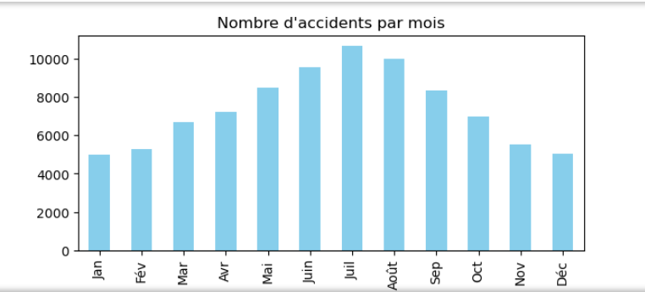
Nombre d'accidents par mois
# Extraire le moisdf['Month'] = df['Event.Date'].dt.month# Visualisationplt.figure(figsize=(7,3))df['Month'].value_counts().sort_index().plot(kind='bar', color='skyblue')plt.title("Nombre d'accidents par mois")plt.xticks(range(12), ['Jan', 'Fév', 'Mar', 'Avr', 'Mai', 'Juin', 'Juil', 'Août', 'Sep', 'Oct', 'Nov', 'Déc'])plt.show()

Slide 8
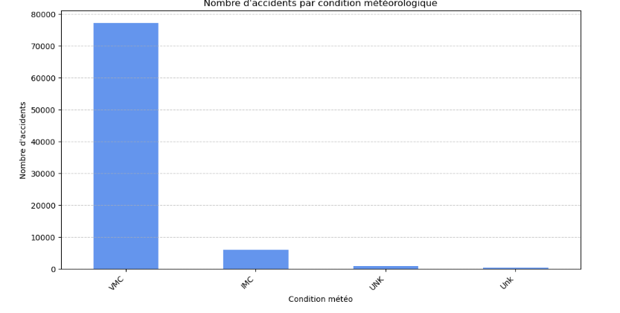
Impact des conditions météorologiques :
# Comptage des accidents par condition météoaccidents_par_meteo = df['Weather.Condition'].value_counts()# Les 10 conditions météo les plus fréquentestop_conditions = accidents_par_meteo.head(10)plt.figure(figsize=(12,6))top_conditions.plot(kind='bar', color='cornflowerblue')plt.title("Nombre d'accidents par condition météorologique")plt.xlabel("Condition météo")plt.ylabel("Nombre d'accidents")plt.xticks(rotation=45, ha='right')plt.grid(axis='y', linestyle='--', alpha=0.7)plt.show()

Slide 9
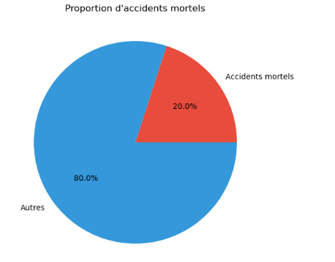
Répartition géographique des accidents :
taux_mortalite = (df['Total.Fatal.Injuries'] > 0).mean() * 100print(f" {taux_mortalite:.1f}% des accidents ont causé au moins un décès")# Visualisationplt.figure(figsize=(6,6))plt.pie([taux_mortalite, 100-taux_mortalite], labels=['Accidents mortels', 'Autres'], colors=['#e74c3c', '#3498db'], autopct='%1.1f%%')plt.title("Proportion d'accidents mortels")plt.show()

Slide 10
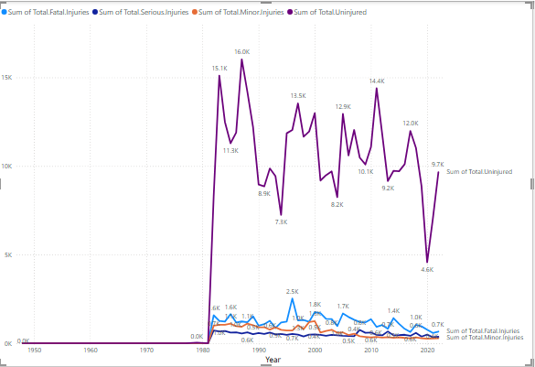
Utilisation Power BI Pour la Visualisation des donnees :
Nombre de personnes impliquées dans des accidents par année

Slide 11
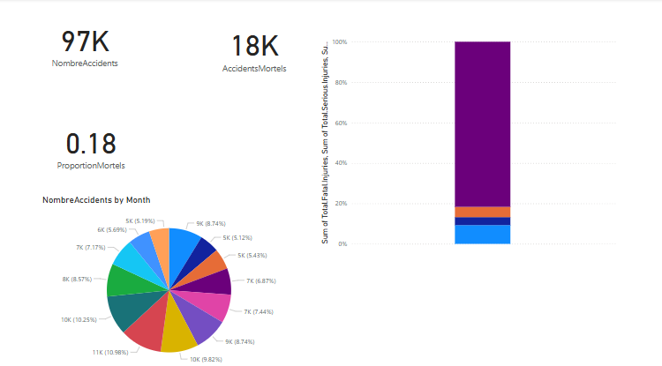
.Nombre d'accidents par mois
.Impact des conditions météorologiques :
.Répartition géographique des accidents :

Slide 12
Corrélation entre type de météo (claire, pluie, neige, etc.) et gravité des accidentsAide à adapter les protocoles opérationnels
Répartition géographique des accidents :
Carte ou heatmap montrant les zones les plus touchées
Peut orienter les décisions sur les zones d’opération à privilégier ou éviter
Business Recommendation
1)investir dans les modèles les plus fiablesAcheter les modèles d’avions ayant un historique sans accident mortel depuis plus de 10 ansDonnées historiques fiables = risque opérationnel réduitExemples (si disponibles) : Boeing 737 NextGen, Airbus A320neo...

Slide 13
2)Éviter les modèles sensibles à la météoCertains modèles sont statistiquement plus impliqués dans des accidents par mauvais tempsPrioriser les avions avec meilleure performance en conditions météorologiques défavorablesImportant pour les opérations en zones à climat instable
3)Privilégier les avions à usage commercialLes avions destinés au transport commercial montrent un taux de sécurité supérieurMeilleure maintenance, régulation stricte, équipages mieux formésRecommandé pour un modèle d’affaires à faible risque
Conclusion
Les modèles les plus sûrs ont été identifiés à partir d’une analyse rigoureuse des données NTSBDes facteurs clés comme la météo et le type de vol influencent significativement le risqueCette analyse offre une base solide pour une entrée maîtrisée dans le secteur aéronautique

Slide 14
Aller plus loin dans la décision d’investissementIntégrer des données sur la maintenance, l’âge des avions, la formation des pilotesConsulter des experts du secteur pour valider les choix techniques et stratégiquesSimuler des scénarios d’achat selon différents modèles économiques
Nom :Septama Louison Email :septamalouison634@gmail.com
LinkedIn :https://www.linkedin.com/in/septama-louison-03335a31a/

